Slide 1
Pilotprojekts tālizpētes datu izmantošanai Kadastra datu reģistrācijā un aktualizācijā
Vents Priedoliņš, Kadastra attīstības vadītājs
Rīga, 2023

Slide 2
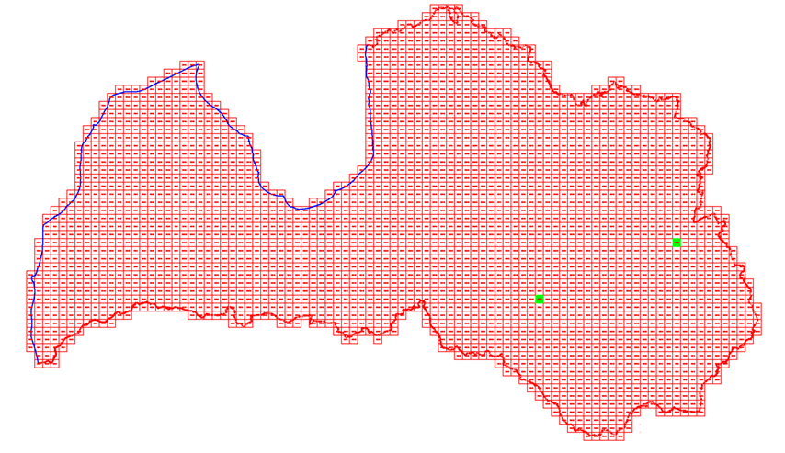
PILOTPROJEKTS 2020 - 2021
LĢIA iegūtie LiDAR dati (vismaz 4pt/m2)
Rēzeknes tehnoloģiju akadēmija

Slide 3
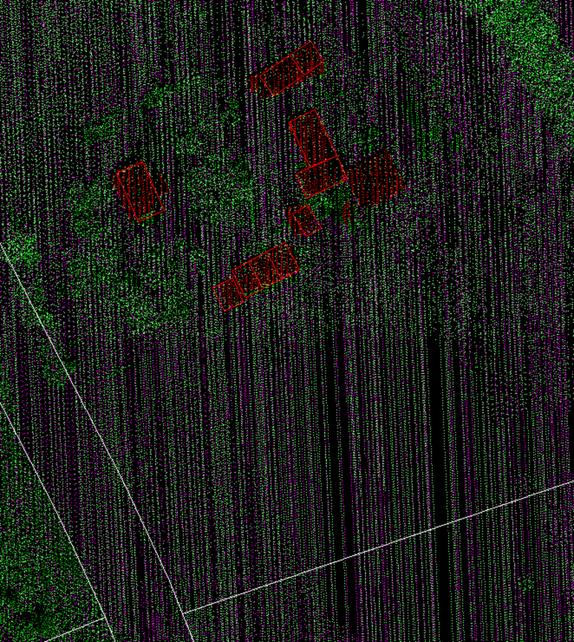
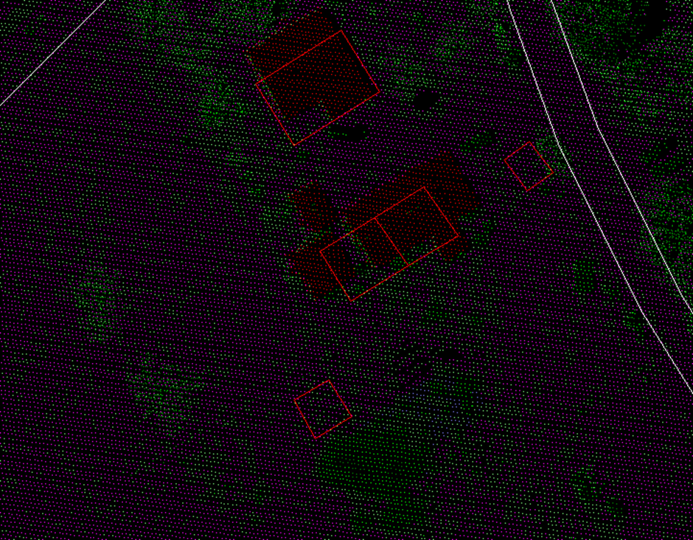
Iespēja izvērtēt skenera tipus
Svārsta tipa skeneris
Rotācijas tipa skeneris

Slide 4
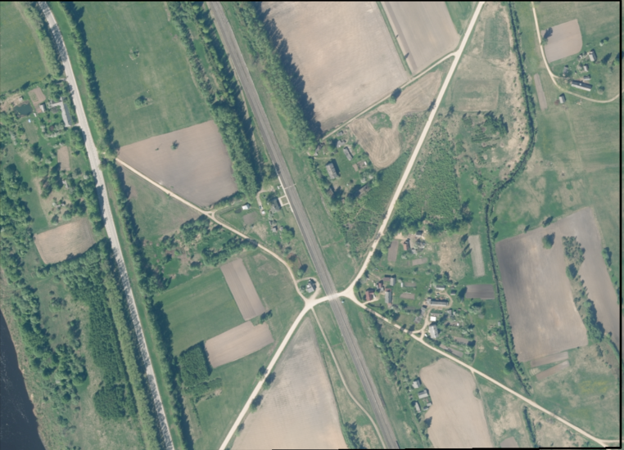
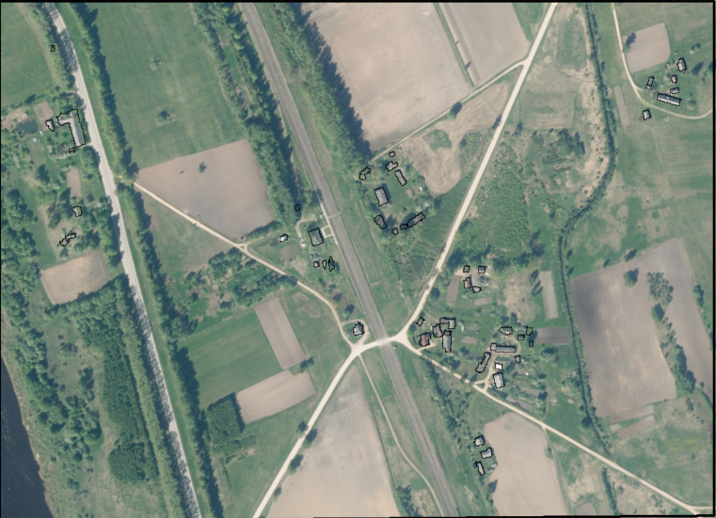
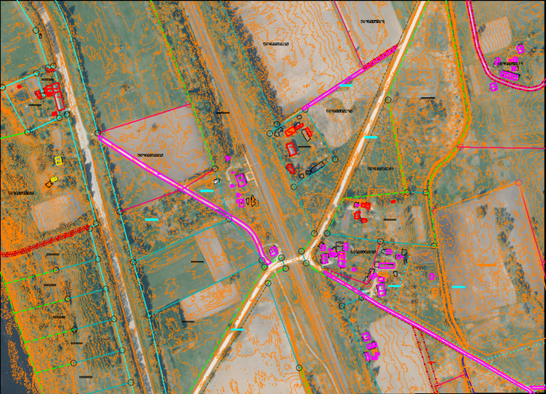
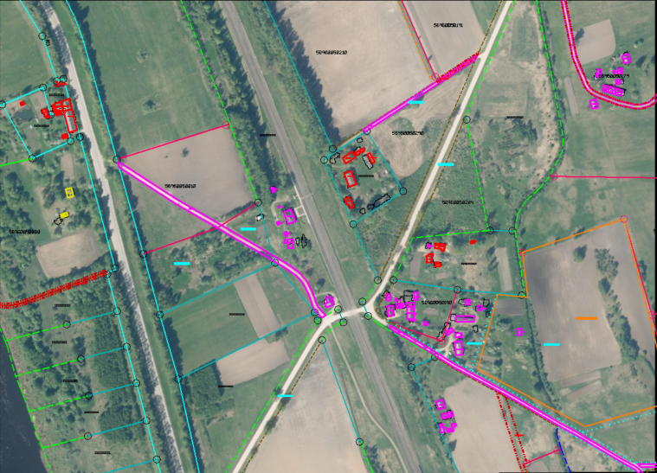
IZMANTOJAMIE DATI

Slide 5
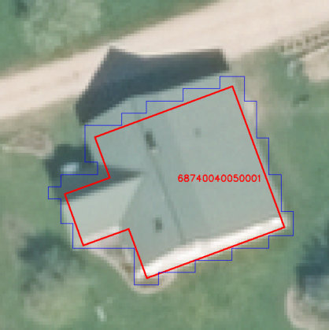
Ēkas, kur kontūras kadastra kartē un saņemtajos materiālos sakrīt

Slide 6
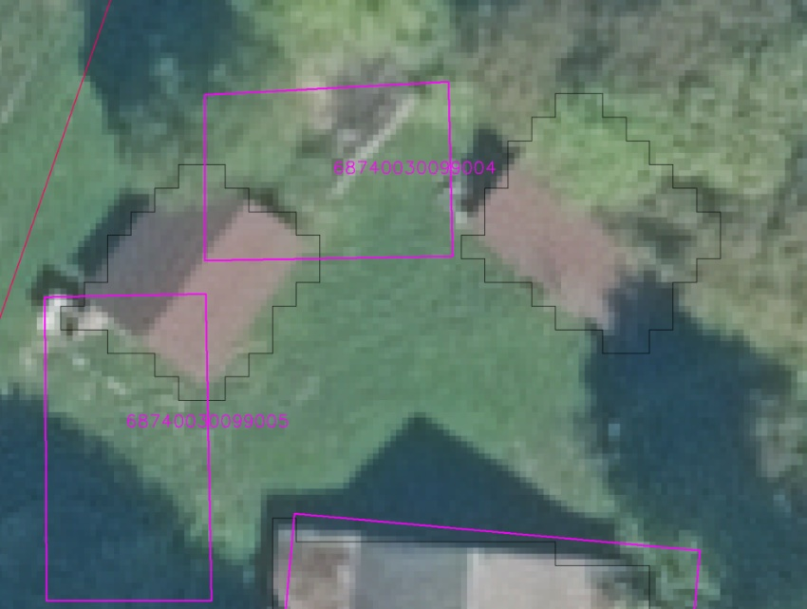
Ēkas, kuras ir reģistrētas Kadastrā, bet novietojums ir neatbilstošs

Slide 7
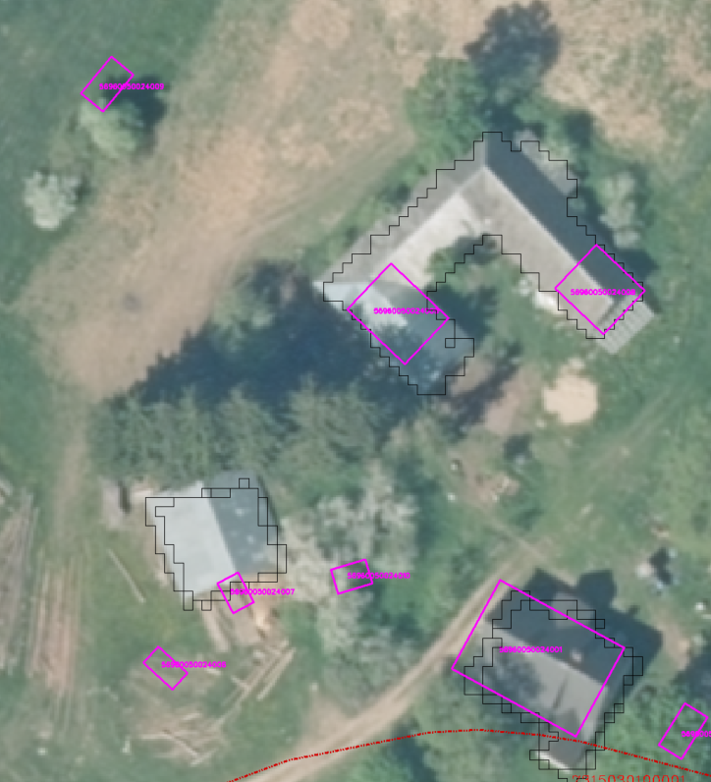
Ēkas, kurām konstatējamas neatbilstības apjoma rādītājos

Slide 8
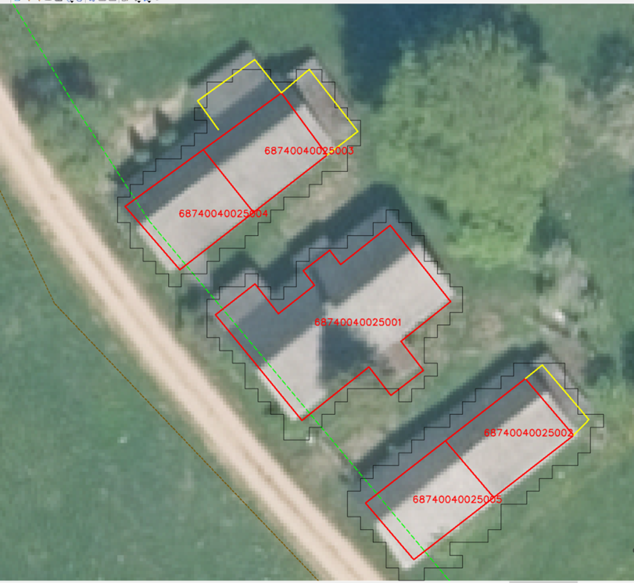
Ēkas, kurām konstatējamas iespējamas pārbūves

Slide 9
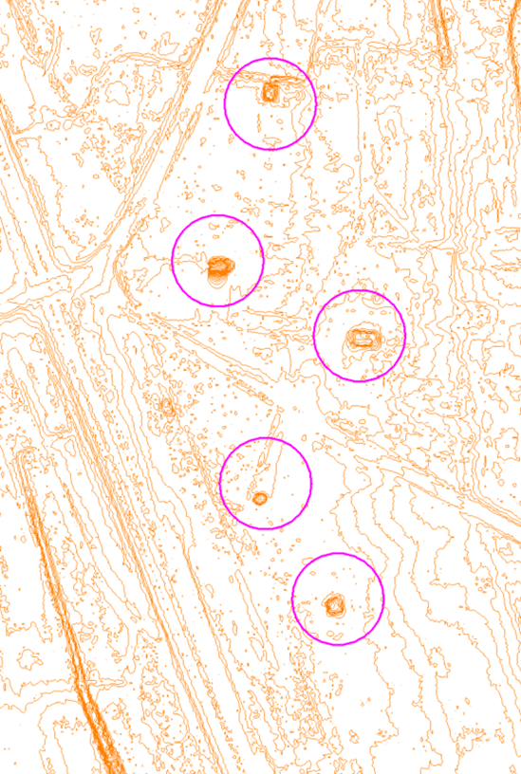
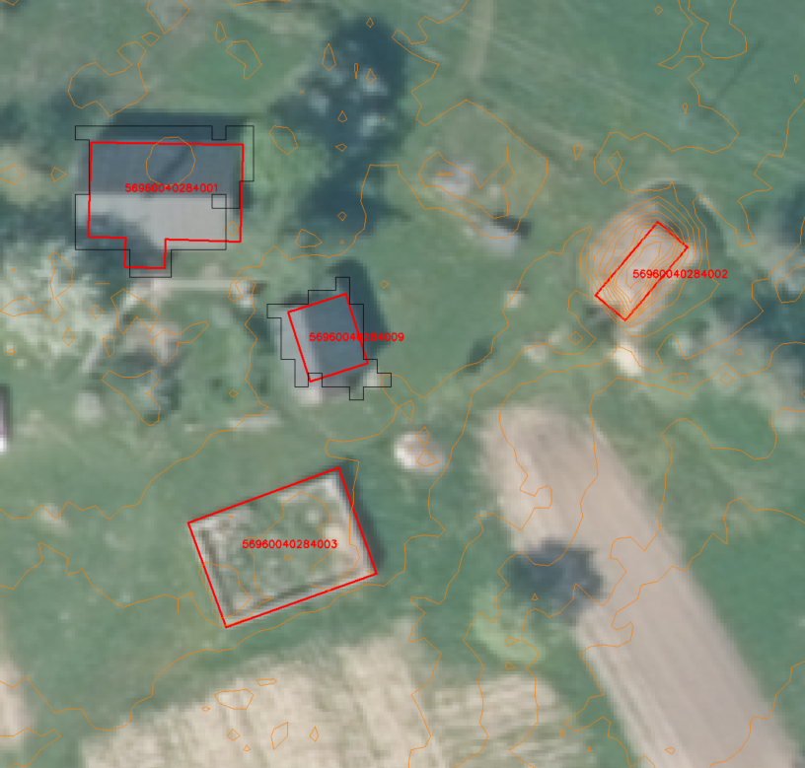
Ēkas, kuras ir Kadastrā, bet tālizpētes materiālos neparādās tieši

Slide 10
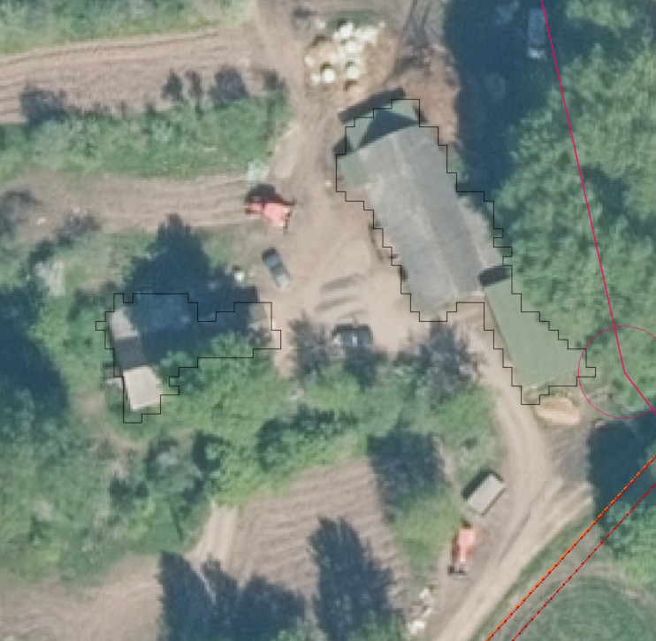
Ēkas, kuras Kadastrā nav

Slide 11
Apskatītajās teritorijās konstatēts
33%
Ēkas kontūras novietojums būtu precizējams
24%
Ēkas apjoma rādītāji ir būtiski mainījušies
16%
Ēkām Kadastrā būtu jābūt par 16% vairāk
Notes:
Vidējā darba samaksa par 3.ceturksni (ar piemaksām)

Slide 12
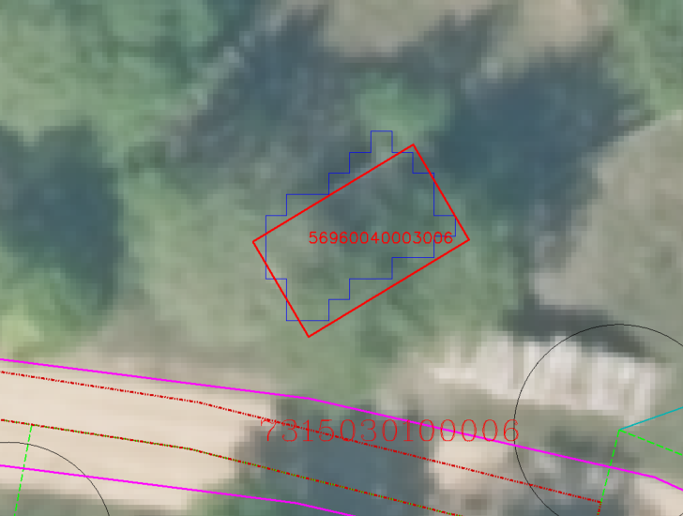
Kāpēc LiDAR?
Ēkas zem kokiem un krūmiem
Ortofoto nobīde
Nākotnē skatāmies arī uz citiem datiem – ēkas augstums, jumta konfigurācija u.c.

Slide 13
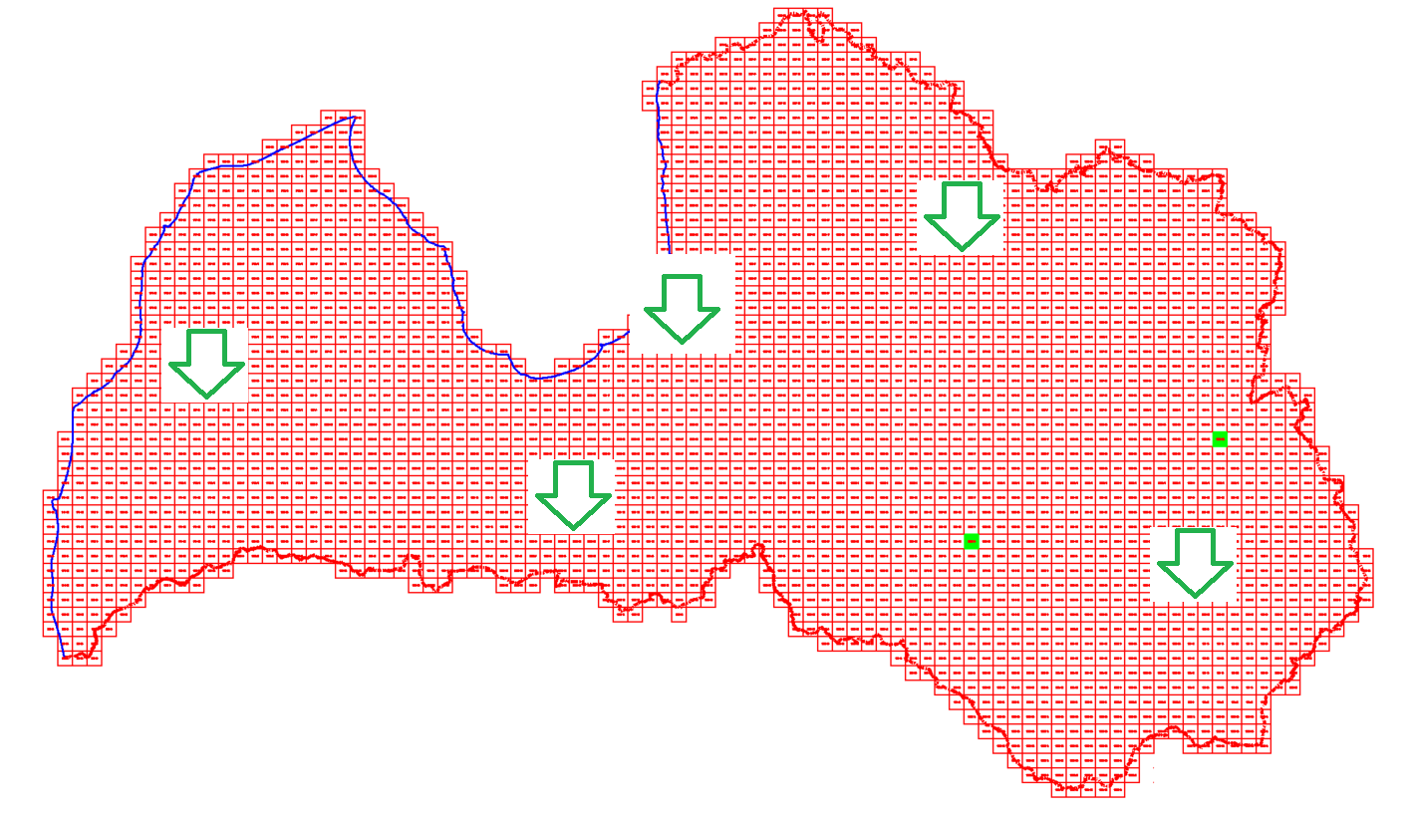
PILOTPROJEKTS 2022 - 2023
Nepieciešmi grozījumi normatīvajos aktos
Pašvaldību iesaiste

Slide 14
PALDIES!
www.vzd.gov.lv
/Valstszemesdienests
@ZemesDienests

